Slide 1



Slide 2
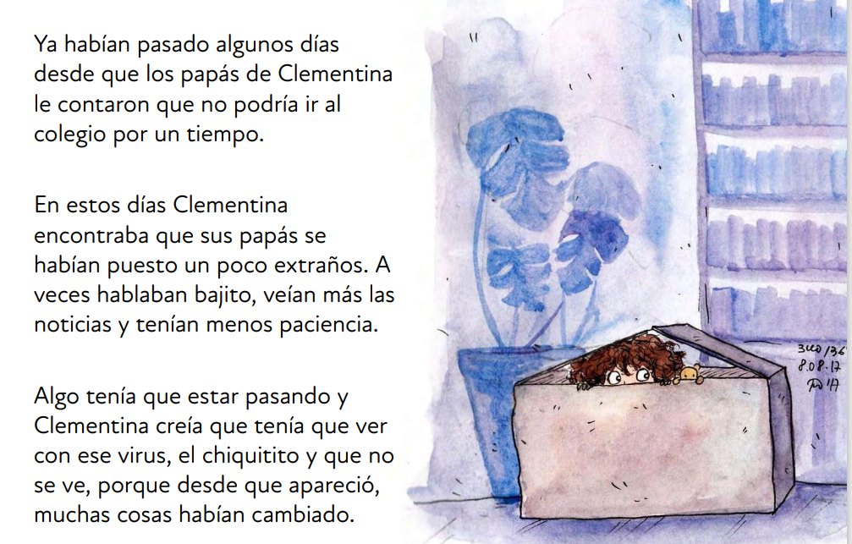

Slide 3
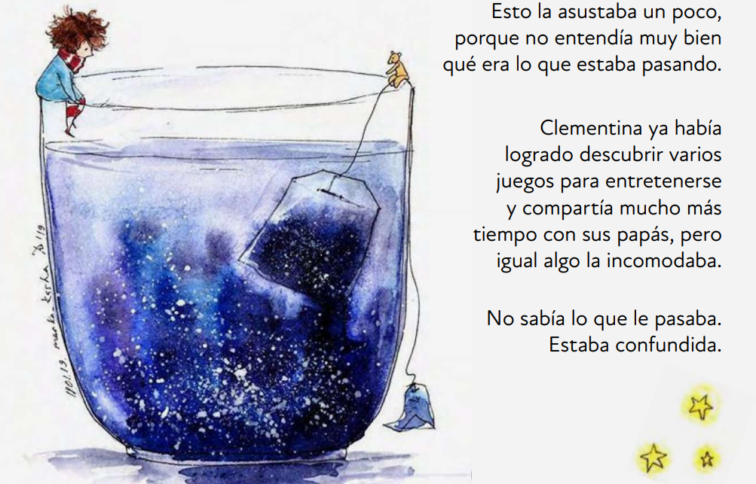

Slide 4
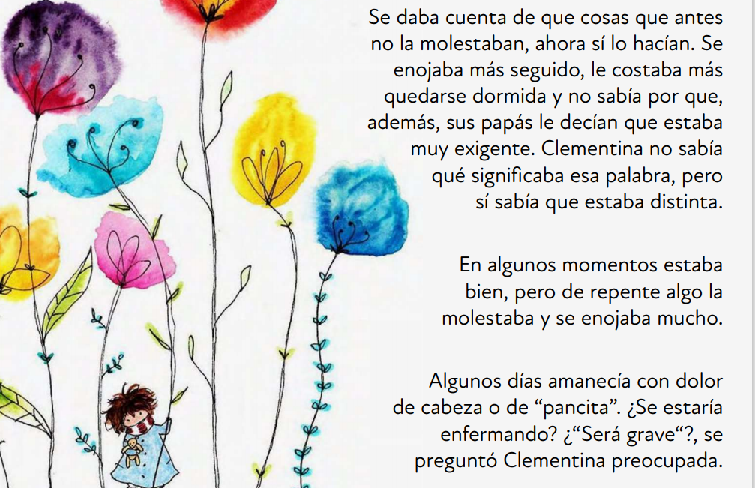

Slide 5
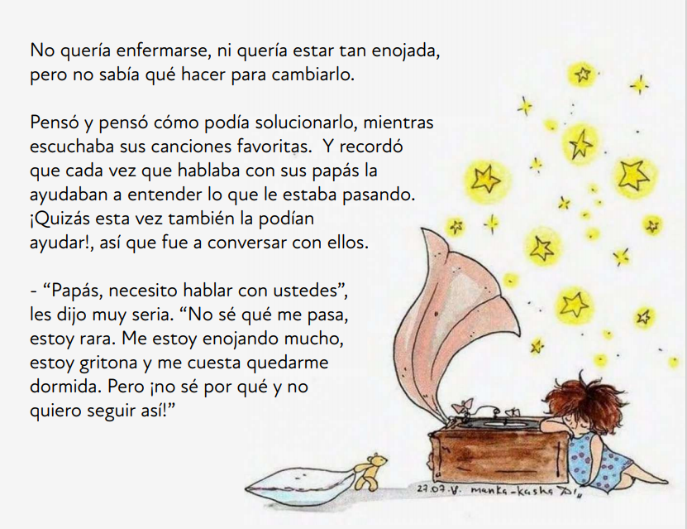

Slide 6
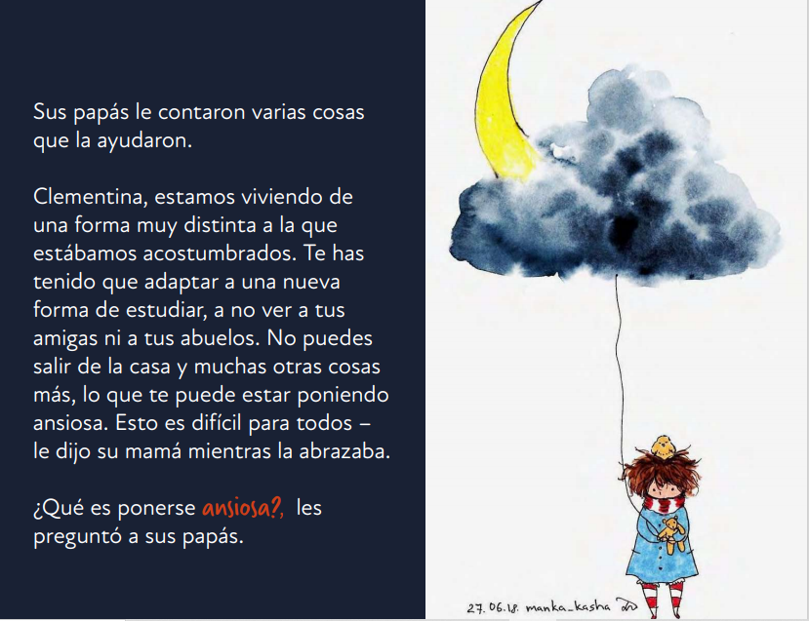

Slide 7
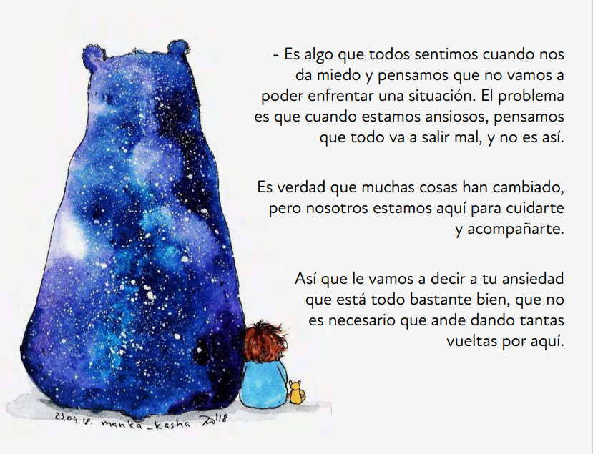

Slide 8
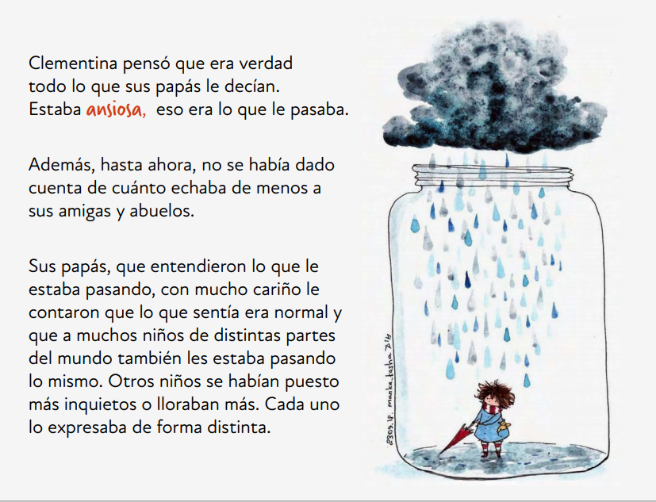

Slide 9
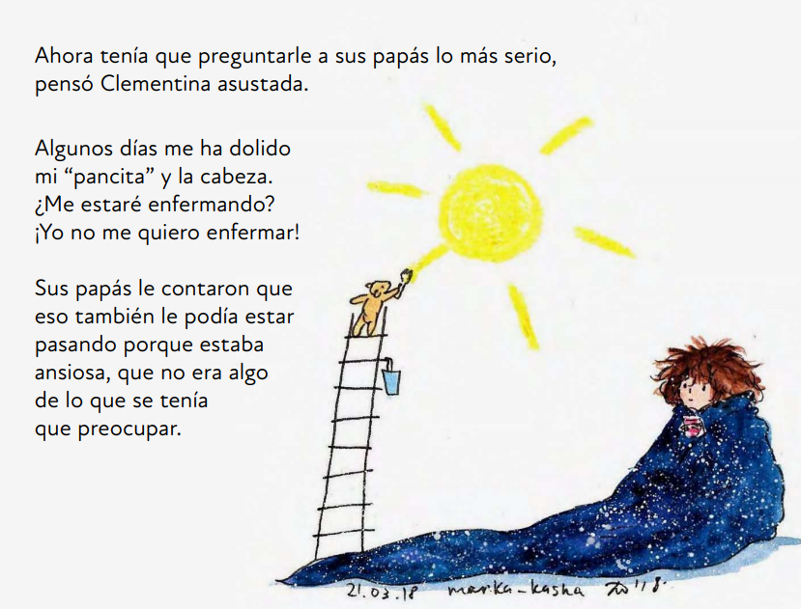

Slide 10
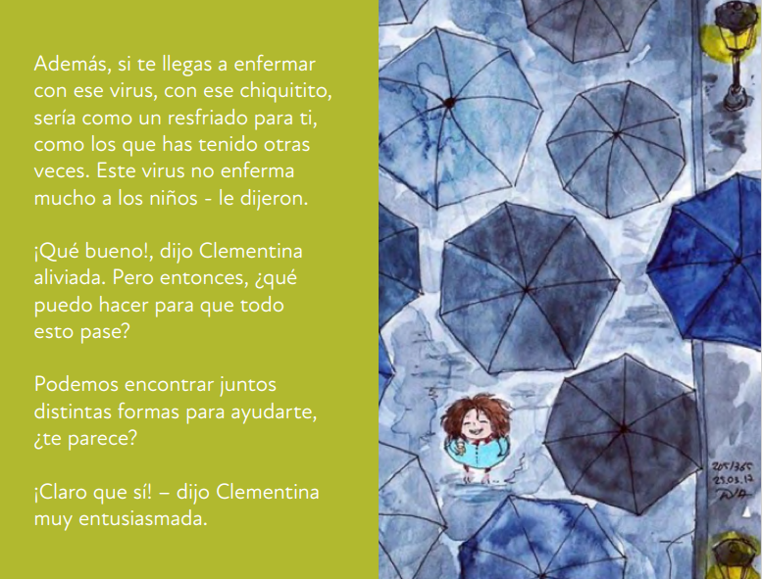

Slide 11


Slide 12
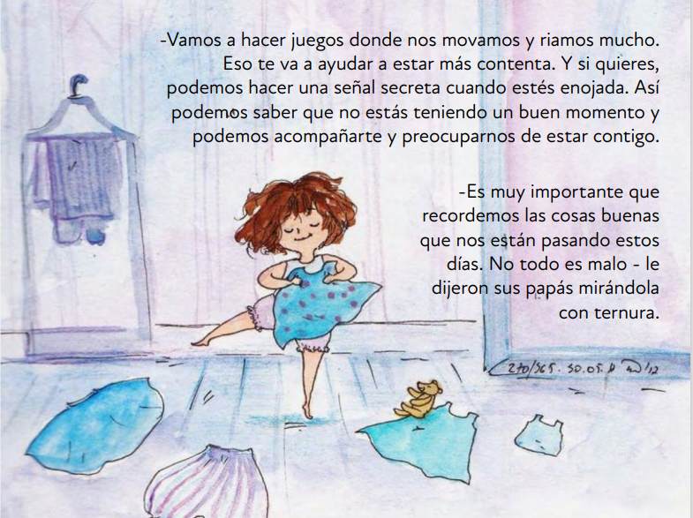

Slide 13
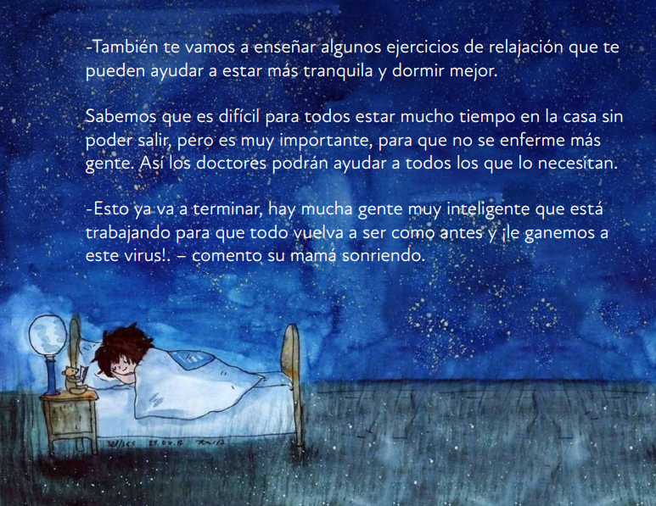

Slide 14
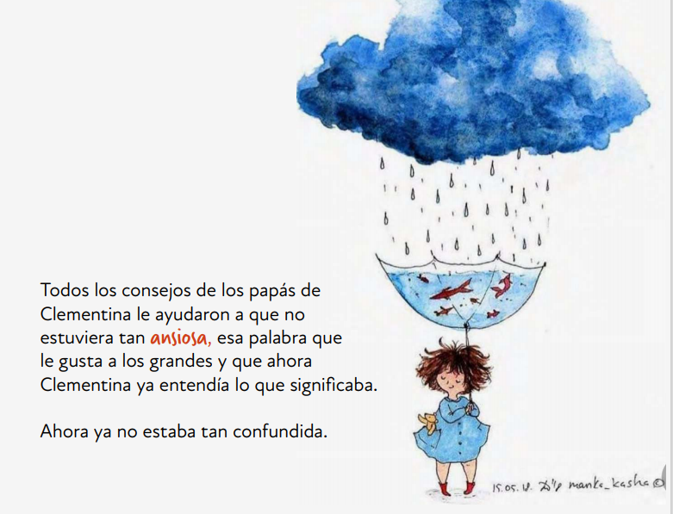

Slide 15
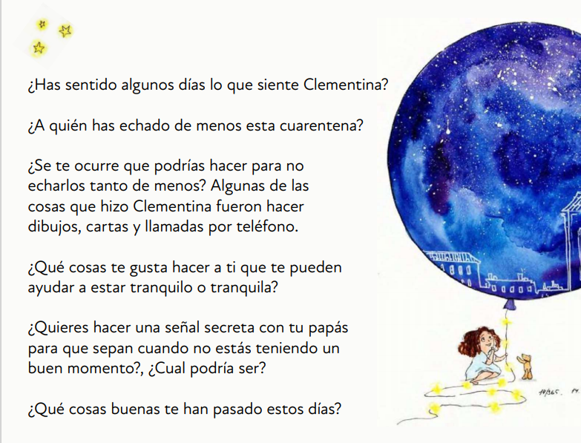

Slide 16


Dibuja en tu cuaderno cómo te imaginas tu ANSIEDAD. También puedes ponerle nombre. Puedes dibujarla con muchos ojos, brazos o piernas, ¡como tú te la imagines!.
Después puedes pegarla en un lugar veas, así, si te pones nervioso o nerviosa, puedes decirle que no es necesario que ande tan cerca de ti, que no la necesitas por ahora.

